Slide 1
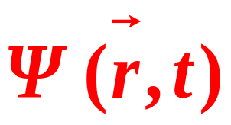
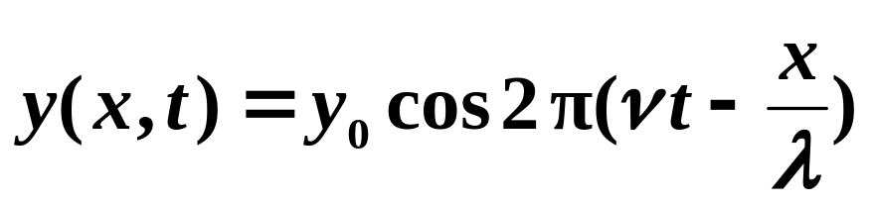
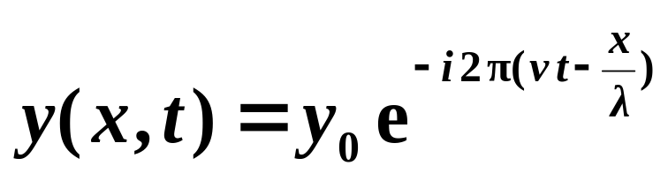
§2 波函数及其统计解释
一、波函数
量子力学假定：微观粒子的状态用波函数表示，一般而言波函数是时间和空间的函数。
( 一般物质波波函数写成 类似于f (x,t) )
经典：沿+x传播的单色平面波波函数为
写成复数形式:
有意义的是实部

Slide 2
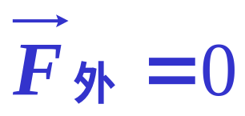
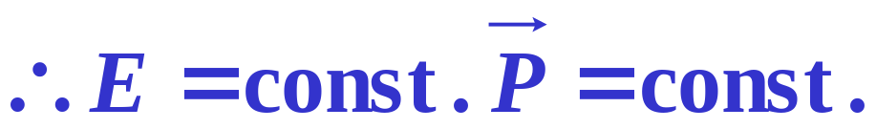
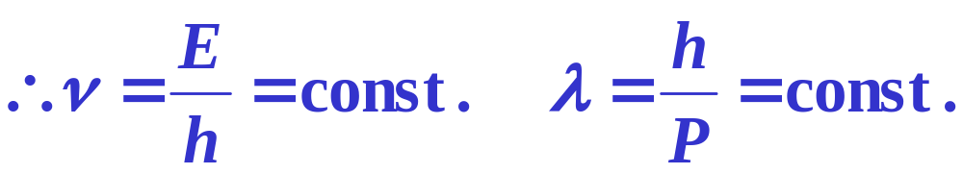
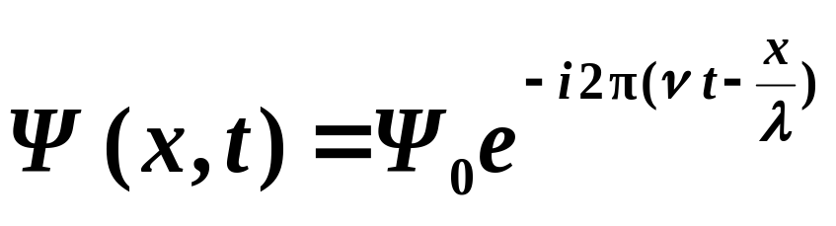
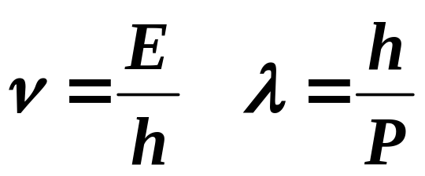
量子: 沿+x方向运动的自由粒子波函数
所以自由粒子 相当于单色平面波
则自由粒子波函数
将德布罗意关系
代入，得

Slide 3
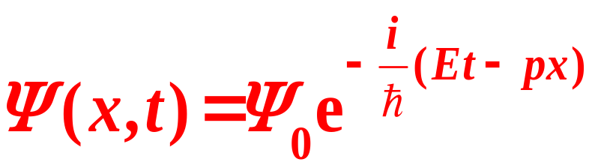
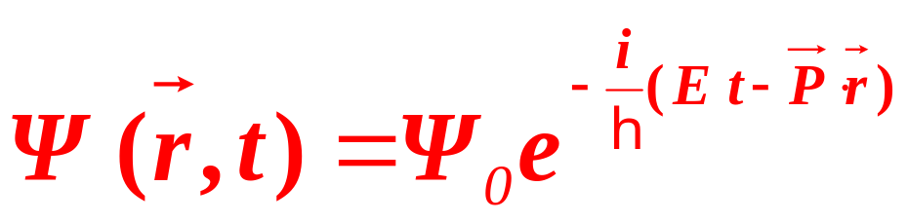
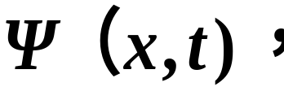
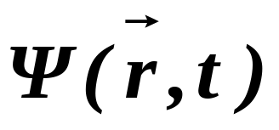
沿+x方向运动的自由粒子波函数.
在三维空间中运动的自由粒子的波函数
物质波波函数：
一维
三维

Slide 4
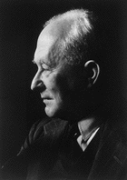
二、波函数的统计解释 概率密度
玻恩（M.Born）假设（ 1926年）：
物质波不代表实在物理量的波动,而是刻划粒子在空间概率分布的概率波。
M.玻恩
玻恩获得1954年诺贝尔物理学奖

Slide 5
对比光的波粒二象性
波动性:某处明亮则某处光强大 即 I 大
粒子性:某处明亮则某处光子多 即 N大
光子数 N∝ I ∝ E₀²
光强分布决定了光子到达屏上各处的概率
S₁
S
S₂
光子在某处出现的概率和该处光振幅的平方成正比
光波是概率波
物质波是刻画粒子在空间的概率分布的概率波!

Slide 6
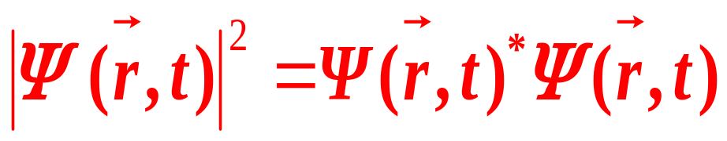


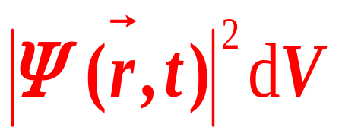
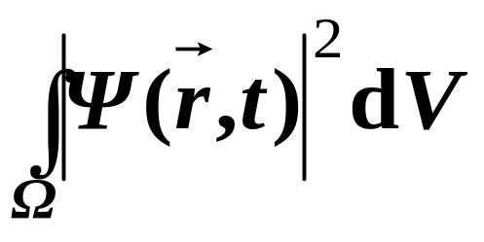
玻恩对Ψ 的统计解释(1926) ：波函数Ψ 是描述粒子在空间概率分布的“概率振幅”。
其模平方
——概率密度
代表 t 时刻 在 端点处单位体积中发现一个粒子的概率
t 时刻在 端点附近dV内发现粒子的概率为：
z
Ψ
dV
r
x
y
在空间Ω发现粒子的概率为：

Slide 7
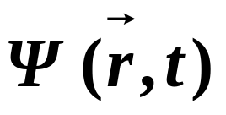
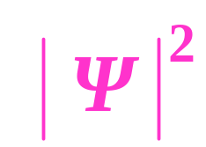
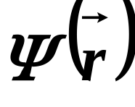
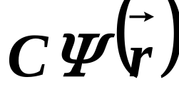
讨论
1)
不同于经典波的波函数
它无直接的物理意义
所以波函数是复数
2) 有物理意义的是
对于概率分布来讲
重要的是相对概率分布
波函数可以有一个常数因子的不确定性
即
和
描写同一个概率波

Slide 8
三、物理对波函数的要求
1. 波函数的有限性
在空间任何有限体积元中找到粒子的概率必须为有限值
2. 波函数的单值性
要求波函数单值,从而保证概率密度在任意时刻都是确定的
3. 波函数的连续性
粒子可以在空间任何点处出现 要求波函数及其一阶导数是连续的
以上要求称为波函数的标准化条件

Slide 9
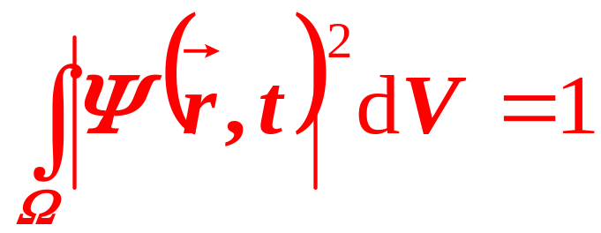

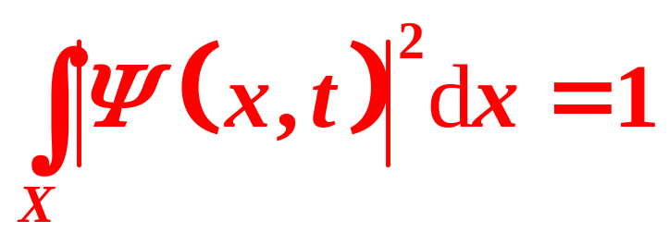
波函数的标准化条件: 有限、单值、连续
4. 波函数的归一性
根据波函数统计解释 在空间各点的概率总和必须为1
波函数的归一化条件
对于一维运动

Slide 10
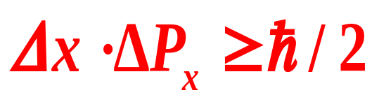
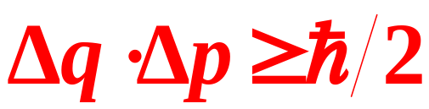
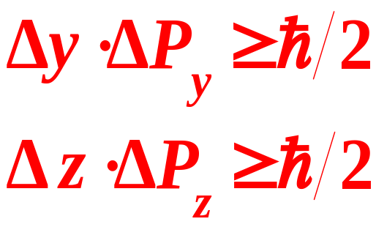
§3 不确定关系
一、不确定关系的表述和含义
1927年，海森伯（Heisenberg）分析了一些理想实验并考虑到德布罗意关系，提出粒子在同一方向上的坐标和动量不能同时确定。
如果用Δx代表位置测量的不确定度（不确定范围），用Δp_{x}代表x方向的动量的测量不确定度，那么
一般写为:
是微观粒子运动的基本规律

Slide 11
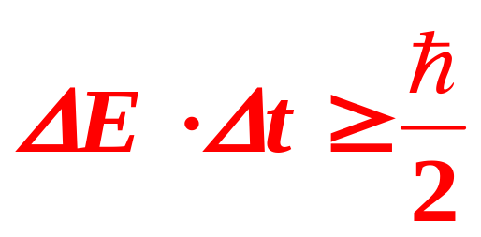
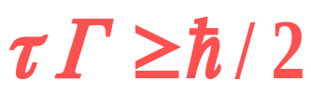
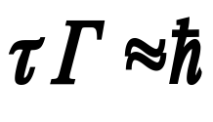
不确定关系使粒子运动“轨道”的概念失去意义
不确定关系是微观体系具有波粒二象性的必然 结果，
与仪器精度和测量方法的缺陷无关
存在不确定关系的物理量称为共轭物理量
能量和时间也是一对共轭物理量，有
Δt —测量能量经历的时间范围ΔE—测量能量的误差
孤立原子系统，能级并非只有单一数值，而
是有一定的宽度（能级宽度Γ ），原子处于激发态的时间也有一个范围（能级寿命τ）
估计能量的范围 估算不稳态的寿命

Slide 12
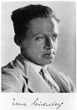
海森伯
Werner Karl Heisenberg
德国人
1901-1976
创立量子力学
获得1932年诺贝尔物理学奖

Slide 13
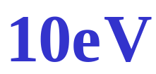
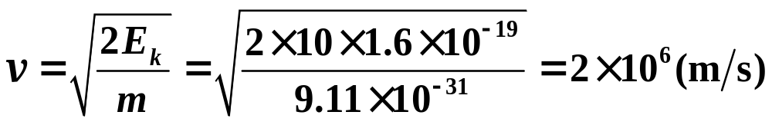
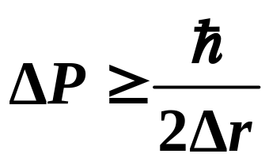
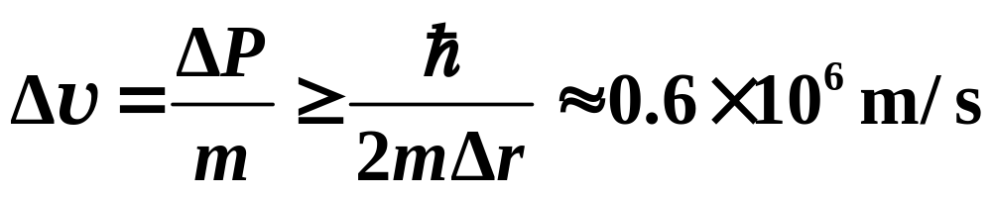

二、不确定关系的应用举例
例5.1 原子中电子的动能按 估算，论证原子中电子的运动不存在轨道。
解：原子的线度 Δr ∼10⁻¹⁰ m
由不确定关系有
代之以电子云的概念
电子速度完全不确定。从而下一时刻电子的位置完全不能确定，轨道的概念失去意义。

Slide 14
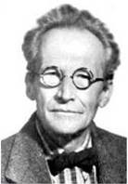
第3章
薛定谔方程
薛定谔 Erwin Schrodinger
奥地利人 1887-1961
创立量子力学
获1933年诺贝尔物理学奖

Slide 15
§1 薛定谔方程
1926年，在一次学术讨论会上，当薛定谔介绍完德布罗意关于粒子波动性假说的论文后，物理学家德拜（P.Debey）评论说：认真地讨论波动，必须有波动方程。
几个星期后，薛定谔又作了一次报告。开头就兴奋地说：“你们要的波动方程，我找到了！”这个方程，就是著名的薛定谔方程。
薛定谔方程是量子力学的基本动力学方程，它在量子力学中的作用和牛顿方程在经典力学中的作用是一样的。
同牛顿方程一样，薛定谔方程也不能由其它的基本原理推导得到，而只能是一个基本的假设，其正确性也只能靠实验来检验。

Slide 16
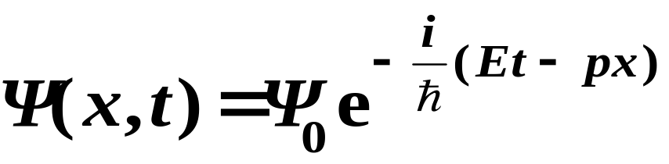
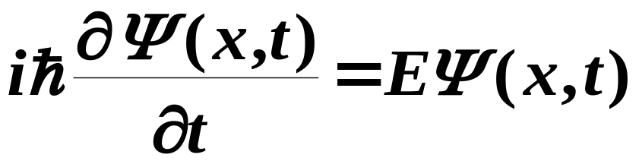
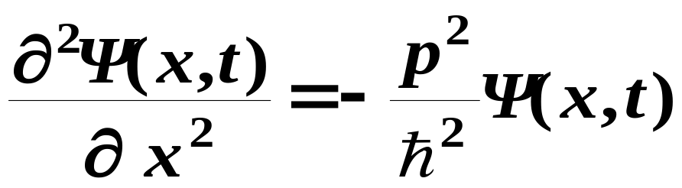
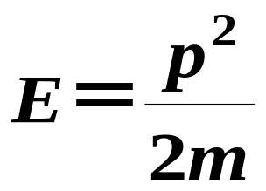
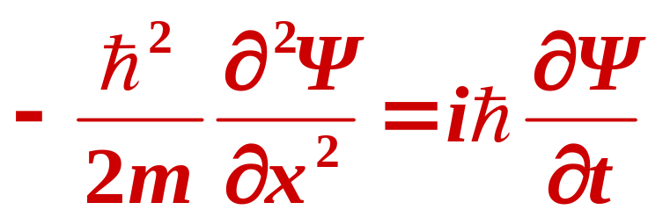
一、自由粒子的薛定谔方程
由自由粒子波函数
微分，得
由非相对论粒子能量动量关系式，如自由粒子
得
这就是一维自由粒子的薛定谔方程。

Slide 17
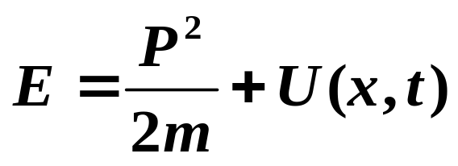
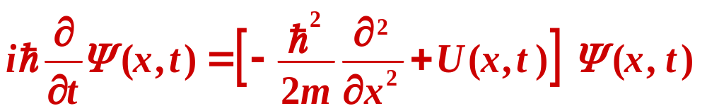
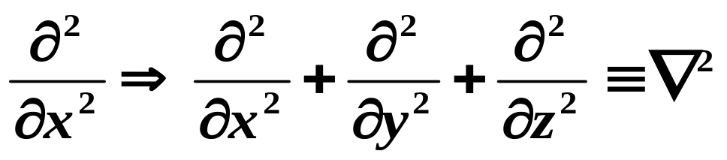
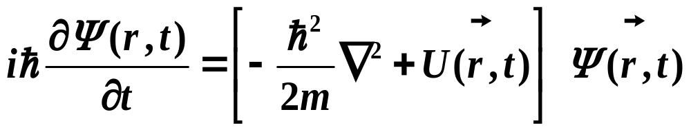
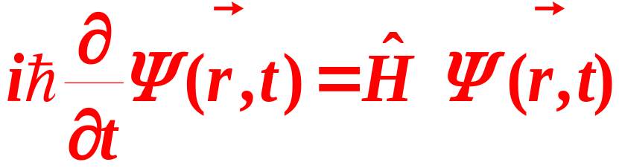
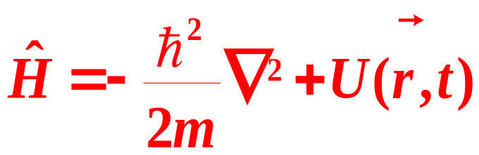
二、在势场中运动粒子的薛定谔方程
在一维势场 U(x,t) 中的粒子
替换原来的 E 后得到
推广到三维：
一般的薛定谔方程：
引入哈密顿量：

Slide 18
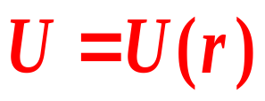
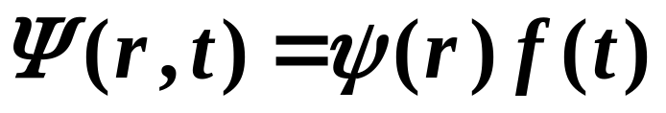
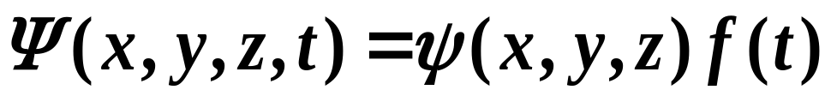
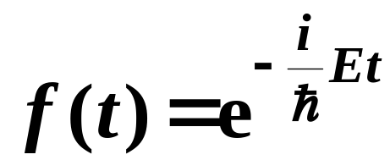
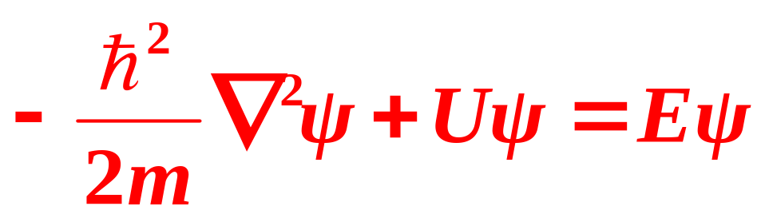

三、定态薛定谔方程
当势能与时间无关，
即 时，
用分离变量法：
将波函数写成
代入薛定谔方程可得：
该方程不含时间，称为定态薛定谔方程。
定态波函数

Slide 19


数学上：E 不论取何值，方程都有解。
物理上：E只有取一些特定值，才能使方程的解满足波函数的物理条件（单值 有限 连续）。
这些特定的E值称为能量本征值
各E值对应的 叫能量本征函数 本征波函数
故该方程又称为：能量本征值方程
定态波函数:

Slide 20
量子力学解题的一般思路
1.由粒子运动的实际情况
正确地写出势函数 U(x)
2.代入定态薛定谔方程
3.解方程
4.解出能量本征值和相应的本征函数
5.求出概率密度分布及其他力学量

Slide 21






§2 无限深方势阱中的粒子
一、一维无限深方势阱
势函数
U= ∞
U= ∞
U(x)=0
0
a
x
是实际情况的极端化和简化:
金属中的电子
方势阱

Slide 22






二、薛定谔方程和波函数
1. 定态薛定谔方程
阱外：
阱内：
2. 求通解
阱外:
根据波函数有限
阱内:
令
则：
其通解为

Slide 23










通解为
3. 由波函数的标准化条件定特解
(1)
处应
解的形式成为
(2)
已有A=0，要求
，只能 sinka 等于零
即
又

Slide 24


讨论
1 ) 粒子能量量子化(能级概念)
2 )最低能量不为零 波粒二象性的必然结果
零点能
3 )当n趋于无穷时 能量趋于连续

Slide 25





(3)本征函数系
由波函数的归一化性质 定常数 B
得
本征函数

Slide 26







4. 定态波函数
考虑到振动因子
（驻波解）
5. 概率密度

Slide 27


一维无限深方势阱中粒子的波函数和概率密度
n=4
n=3
n=2
n=1
a
x
O
O
a
x
粒子在阱中各处出现的概率密度不均匀

Slide 28

Ψn
2
•
时，
|
|
n很大
量子→经典
E_{n}
玻尔对应原理
0
a

Slide 29

·有限深势阱中粒子的概率密度
粒子在阱外不远处出现的概率不为零！从经典理论很难想象，但实验已证实了这种量子效应。
n=3
n=2
n=1
x
O
a

Slide 30
















§3 势垒穿透
1 一维方势垒
粒子的能量
2 隧道效应
从左方射入的粒子，在各区域内的波函数

Slide 31




粒子的能量虽不足以超越势垒 , 但在势垒中似乎有一个隧道, 能使少量粒子穿过而进入 的区域 , 所以形象地称之为隧道效应 。
隧道效应的本质: 源于微观粒子的波粒二象性
粒子有波动性 遵从不确定原理
只要势垒宽度Δx = a不是无限大
粒子能量就有不确定量ΔE
经典:
量子:
Δx = a很小时 ΔP和ΔE很大

Slide 32
3 隧道效应的应用
隧道二极管 金属场致发射 核的α衰变…
扫描隧道显微镜（STM）
    （Scanning Tunneling Microscopy）
1986. Nob：
宾尼（G.Binning）
1981年发明STM
罗赫尔（Rohrer）
鲁斯卡（E.Ruska） 1932发明
电子显微镜
STM 是一项技术上的重大发明 用于观察材料表面的微观结构（不接触、不破坏样品）

Slide 33

压电控制
显示器
隧道电流
加电压
反馈传感器
参考信号
扫描隧道显微镜示意图

Slide 34


1993年美国科学家移动铁原子，铁原子距离0.9纳米
“量子围栏”
48个铁原子排列在铜表面
证明电子的波动性

Slide 35


完成作业:
5----30, 31, 48, 55, 56

Slide 36
德-波、波函数、不确定关系作业:
5----46, 49，50, 51，30，31

